Slide 1
江苏省师范生培养信息系统
操作讲解
徐伟、单亚超

Slide 2
信息管理
江苏省师范生培养信息系统
二级部门管理
学生信息管理
学生账号管理
教育实践相关信息
学生扩展信息
学生转出转入
统计与分析
二级部门管理
设置账号激活码
重置学生登录密码
二级部门管理员账号
学生转出
学生转入
各类统计报表
学生基本信息

Slide 3
学生信息填报流程
学校管理员管理二级部门账号
二级部门填报学生信息
学生激活个人账号
学校管理员提交学生信息
学生登录个人账户填报个人“教育实践相关信息”
省管理员查看填报情况

Slide 4
二级部门管理员
初始阶段
  网址：https://sfs.jste.net.cn/uids/index.jsp
  用户名：lsz+个人职工号（如lsz112013）
  密码：均为lsz123123
  注：请初次登陆系统修改密码及绑定邮箱，便于后期填报与找回密码。

Slide 5
二级院系管理员账号
权限：
学生信息管理
  录入和导入学生信息（学生基本信息、教育实践相关信息、学生扩展信息、电子照片）。
  修改未提交的学生信息。
统计报表
  学生信息填报进度、培养类别、异动、转专业人数、学校各专业人数统计。

Slide 6
现阶段完成事项
2024级新生基本信息录入及电子照片导入工作
截止时间：10月15日
2025届毕业生基本功考核成绩、教育实践资料、教育实践相关信息组织、收集及填报。
（详见“附件二 2025届毕业生相关报送模块说明”）
截止时间：根据学院实习时间提前布置及组织，最迟期限为4月30日。

Slide 7
注意事项
社招生是否参与采集？要求与普通师范生一致吗？
  师范类社招生参与师范生平台填报，并且所有培养要求与普通师范类考生完全一致，包括后期的毕业生教育实践等模块的培养及填报，目前2024级社招生如之前有遗漏的，请补充报送。
学生的账号除了填报“教育实践相关信息”外，是否可以修改个人的基本信息和扩展信息？
  学生的账号只允许填报“教育实践相关信息”，不允许修改个人基本信息和扩展信息。
二级部门账号是否和学校管理员的权限一致？
  二级部门的账号允许录入和导入学生信息（学生基本信息、教育实践相关信息、学生扩展信息）；允许修改未提交的学生信息。不允许删除和提交学生信息,学校管理员可删除和提交学生信息。
  已提交的学生信息不允许删除。

Slide 8
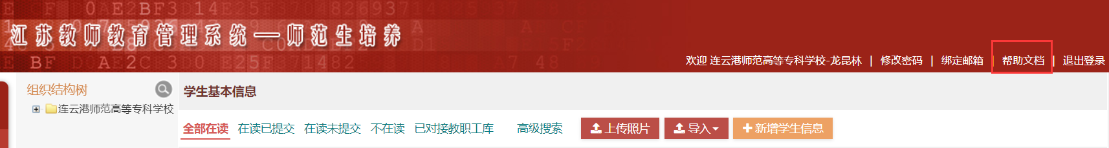
注意事项
Excel导入提示户籍地填写不正确。
  可能是行政区划名称不正确，可以参考系统帮助中的“行政区划”表中的行政区划名称。
  注：江苏省内填写：江苏省xx市xx县（市、区）；其他省份填写： xx省。请参见师范生系统右上角的“帮助文档”。
学生信息中“生源城乡类”如何确定。
  生源城乡类包含：城镇、农村。
学生的照片格式的要求？
  照片要求：正面免冠，清晰非自拍，jpg或jpeg格式，分辨率300像素以上，建议尺寸：413*626，宽度 413像素，高度 626像素。蓝色背景。单个照片大小不超过1MB。
  教务处会提供学生电子照片，电子照片以学号命名，照片均为学生参加英语四六级所摄，若无此学生照片请学生按照要求自行拍摄并汇总至学院，学院完成导入工作。
  本次新生照片待采集完毕后，后期提供给学院进行核对及补充上传，学生基本信息先采集填报进系统。

Slide 9
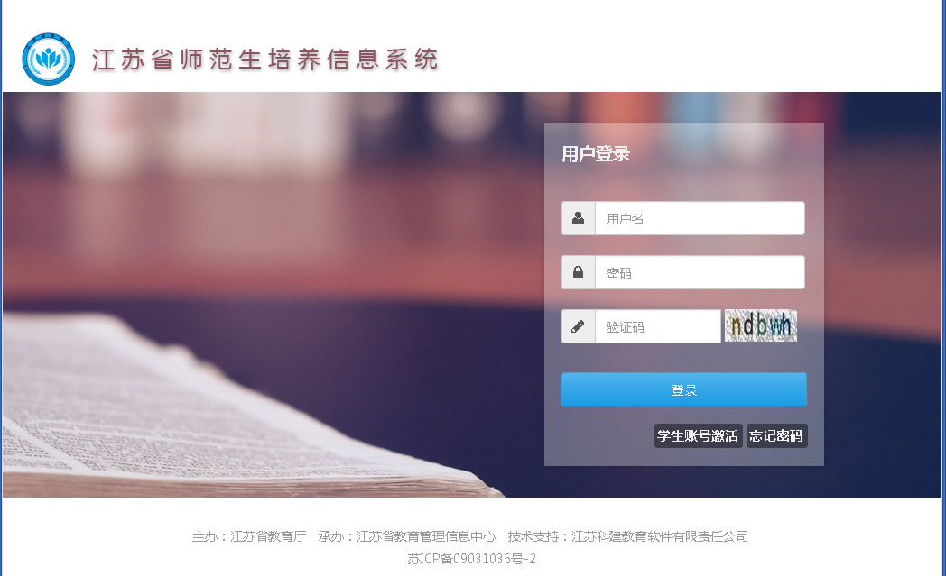
操作系统

Slide 10
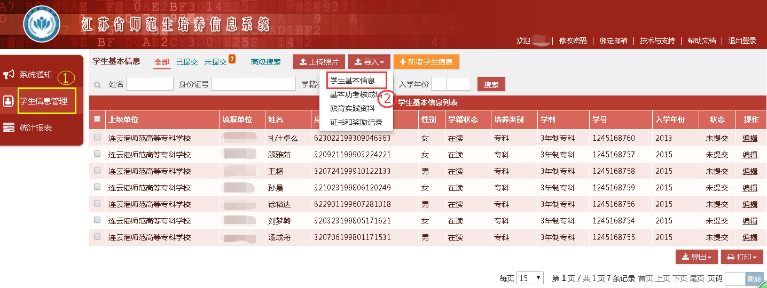
操作步骤——学生基本信息
1.进入学生信息管理，点击导入，选择学生基本信息

Slide 11
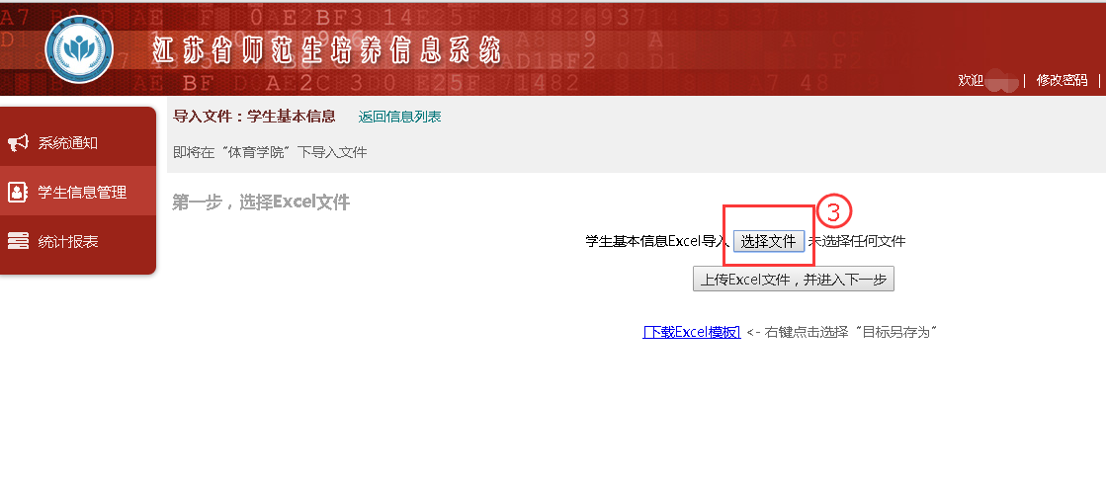
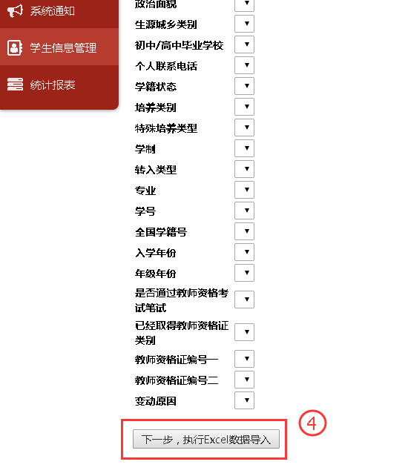
操作步骤——学生基本信息
2.点击下载Excel模板，填写学生基本信息；
3.点击选择文件，选择相应文件后，点击上传Excel文件，并进入下一步；
4.直接点击下一步，执行Excel数据导入；
5.上传数据成功。
注：
1.如有错误学生信息并已上传成功，请联系学校管理员帮忙删除相应学生信息。
2.请上传前核查数据是否有误，尤其是学号、姓名及身份证号是否匹配，已提交的学生信息无法更改，如要更改需提交报告至省群，省里通过才能修改。

Slide 12
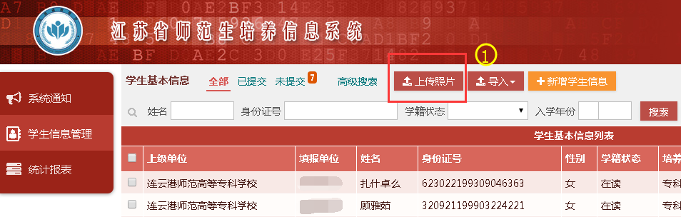
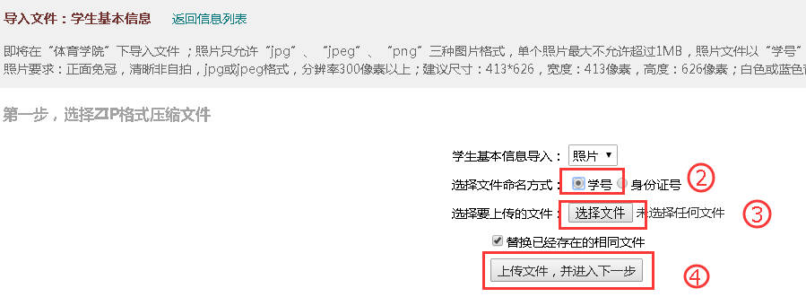
操作步骤——电子照片导入

Slide 13
操作步骤——电子照片导入
1.进入学生信息管理，点击导入照片；
2.选择文件命名方式为“学号”，点击选择文件，选择相应文件，并点击下一步；
3.上传成功。
注：电子照片中的学号与学生基本信息表中的学号必须一致，如导入失败请查看失败原因，多数原因为学生基本信息表中无匹配学号或无此学生信息，请核实学生基本信息表中有无此人或学号是否一致。

Slide 14
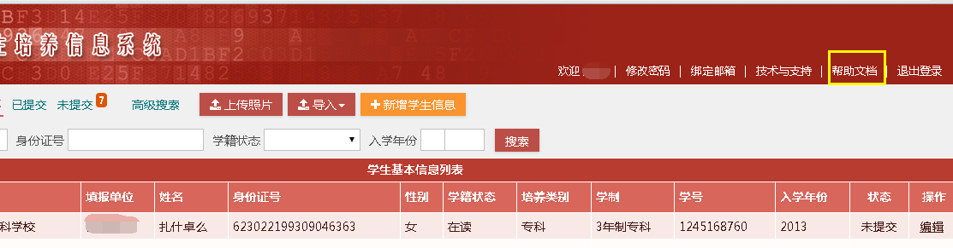
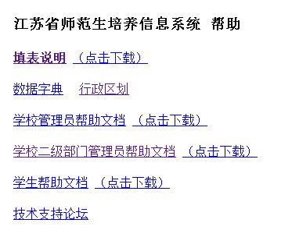
操作步骤——学生基本信息
帮助文档：
注：
请填表前下载帮助文档并仔细阅读，涉及户籍地规范问题（要与行政区划一致）和相关字段指标说明。

Slide 15
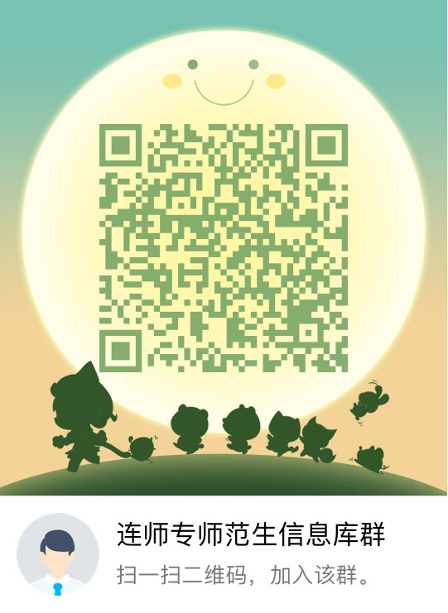
平台交流
QQ群：343320436

Slide 16
感谢您的理解和支持！

